Slide 1


Slide 2
Что ребёнок должен знать
при поступлении
в 1 класс?

Slide 3
• свою фамилию, имя и отчество, как зовут родителей, кем они работают, домашний адрес и телефон;
• в каком городе/стране он живет, и уметь назвать другие знакомые ему страны мира;
• названия самых распространенных растений, животных, насекомых, уметь различать зверей, птиц и рыб, отличать диких животных от домашних, деревья от кустарников, фрукты – от ягод и овощей;

Slide 4
• время суток, времена года, их последовательность, сколько месяцев в году, дней в месяце, дней в неделе, часов в дне, ориентироваться во времени;
• дни недели;
• иметь представления о природных и погодных явлениях;
• основные цвета;
• понятия «право-лево»;

Slide 5
• названия популярных видов спорта, самых распространенных профессий, основные правила дорожного движения и дорожные знаки;
• уметь назвать фамилии известных писателей и поэтов;
• праздники;
• уметь рассказать, чем он любит заниматься;

Slide 6
Интеллектуальное развитие
• решать простые логические задачки, головоломки и ребусы, отгадывать загадки;
• находить лишний предмет в группе;
• добавлять в группу недостающие предметы;
• рассказывать, чем похожи или отличаются те или иные предметы;
• группировать предметы по признаку и называть его;
• восстанавливать последовательность событий (что было сначала, потом); раскладывать картинки в правильной последовательности.

Slide 7
Слух, зрение, внимание, память, речь
• находить 10-15 отличий на двух похожих картинках;
• точно копировать простой узор;
• описывать по памяти картинку;
• запомнить предложение из 5-6 слов и повторить его;
• писать графические диктанты («одна клетка вверх, две клетки влево, две клетки вниз, одна клетка вправо»);
• прочитать наизусть стихотворение, рассказать сказку;
• пересказать услышанный рассказ;
• составлять рассказ по картинке

Slide 8
Основы математики
• уметь считать от 1 до 10 и обратно, восстанавливать числовой ряд, в котором пропущены некоторые числа;
• выполнять счетные операции в пределах десяти, увеличивать/уменьшать количество предметов «на один», «на два»;
• знать понятия «больше-меньше-поровну»;
• знать простые геометрические фигуры, уметь составлять аппликации из геометрических фигур;
• уметь сравнивать предметы по длине, ширине и высоте;
• уметь поделить предмет на две/три/четыре равные части.

Slide 9
Чтение
• отличать буквы от звуков, гласные от согласных;
• находить нужную букву в начале, середине и конце слова;
• подбирать слова на заданную букву;
• делить слово на слоги;
• читать предложения из 4-5 слов и понимать прочитанное.

Slide 10
Навыки письма
• правильно держать ручку и карандаш в руке;
• проводить непрерывные прямые, волнистые, ломаные линии;
• обводить по контуру рисунок, не отрывая карандаша от бумаги;
• уметь рисовать по клеточкам и точкам; уметь дорисовать отсутствующую половину симметричного рисунка;
• копировать с образца геометрические фигуры;
• уметь продолжить штриховку рисунка;
• уметь аккуратно закрашивать рисунок, не выходя за контуры.

Slide 11
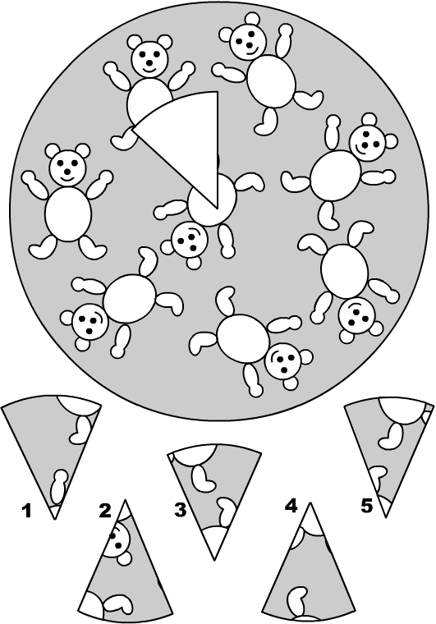
Найди недостающий кусочек.

Slide 12
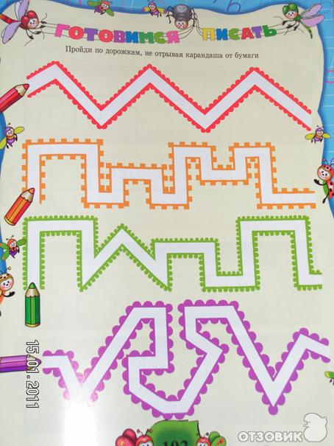

Slide 13
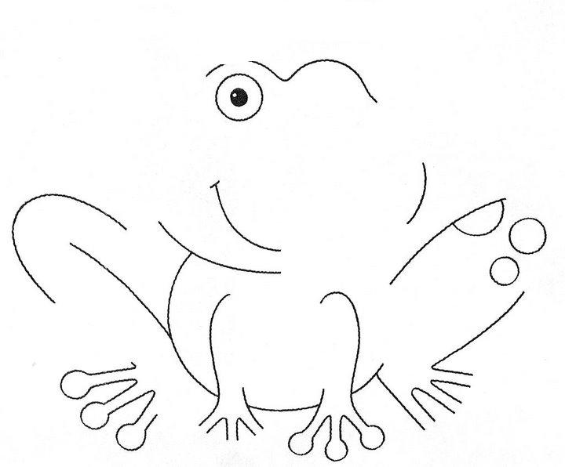
Дорисуй и раскрась

Slide 14
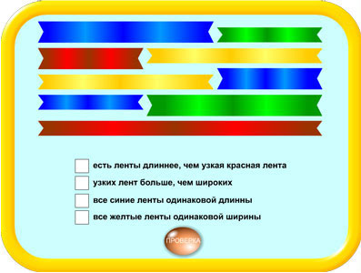

Slide 15
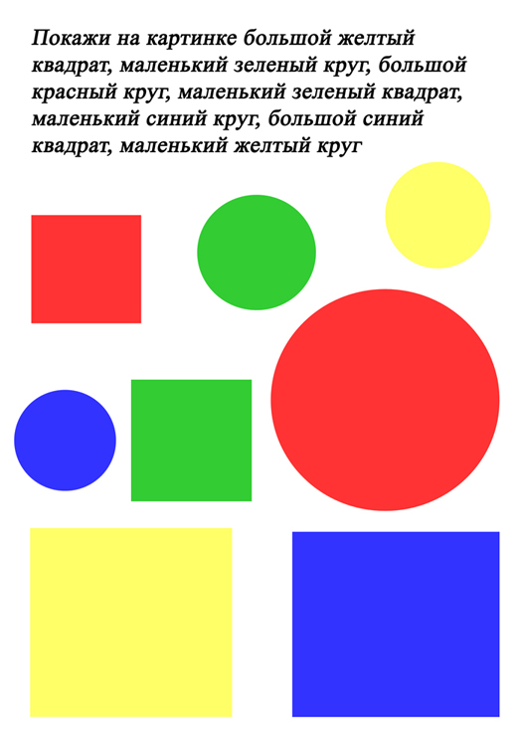

Slide 16
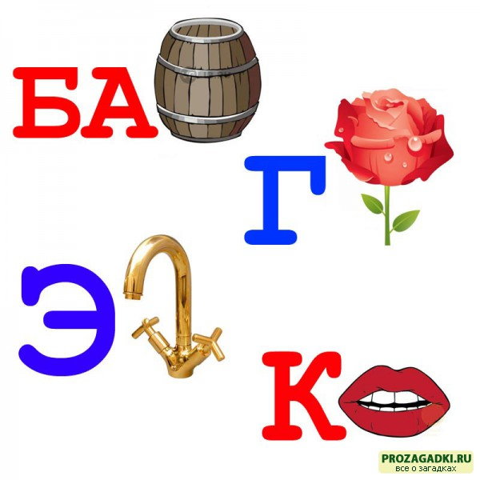

Slide 17
Зоопарк
В зоопарк пришла беда –
Разбежались кто куда!
Морж, пантера и гепард,
Носорог, рысь, леопард,
Зубр, жираф и крокодил,
Норка, бобр и гамадрил,
Кобра, тигр и кенгуру
Ждут на помощь детвору.
По вольерам их рассадим,
И по шёрсточке погладим.
Рысь живёт, где слог – один,
Зебра- два, три- крокодил.
Кто ещё к ним в дом придёт
И подарки принесёт?
Задание: Разместить животных по вольерам: в 1-ый – название которых состоят из одного слога; во 2- ой- из двух слогов, в 3-ий- из трёх слогов.

Slide 18
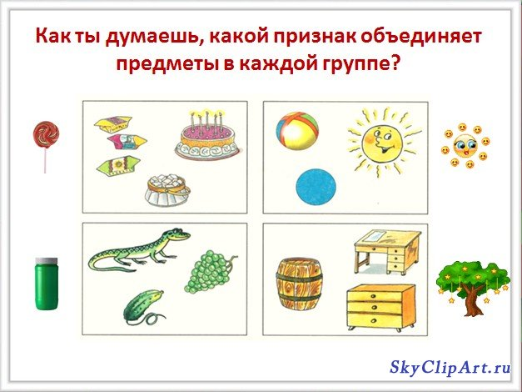

Slide 19

Какого флажка не хватает?

Slide 20
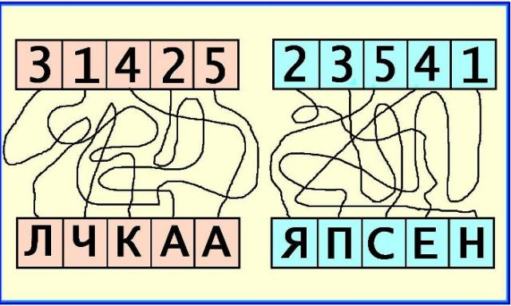
Соедини буквы и цифры по порядку.
Какие слова получились?

Slide 21
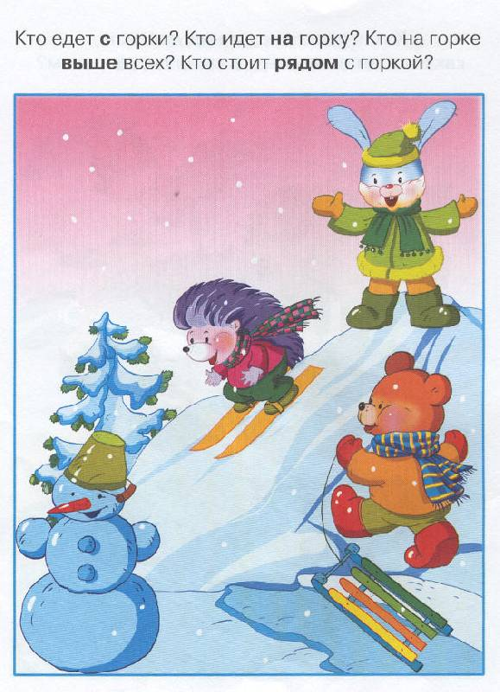

Slide 22
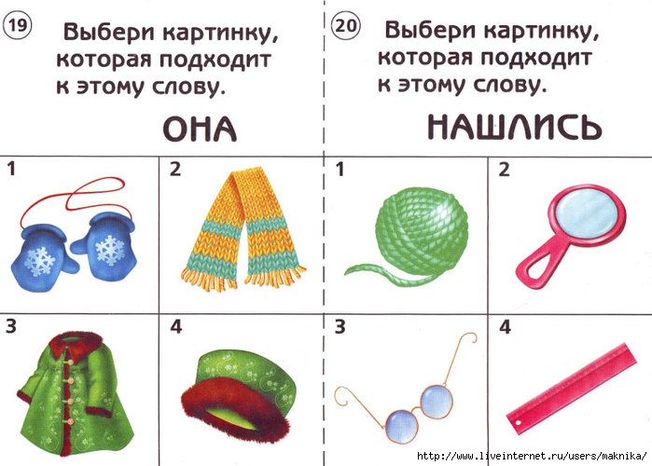

Slide 23
